Slide 1
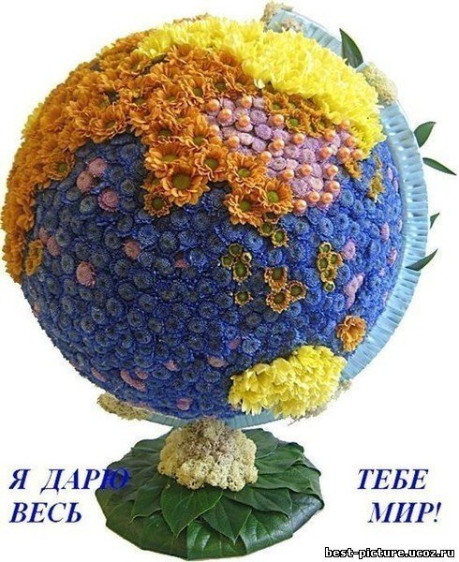
Сейчас я начну учиться.
Я радуюсь этому.
Внимание моё растёт.
Память моя крепка.
Голова мыслит ясно.
Я хочу учиться.
Я очень хочу учиться.
Я готов к работе.
Я работаю.

Slide 2
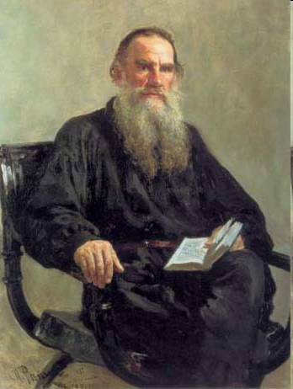
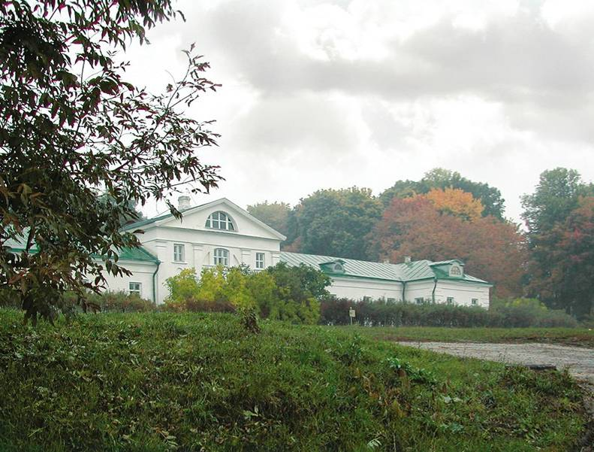
Ясная поляна
Толстой Лев Николаевич
(1828 – 1910)

Slide 3
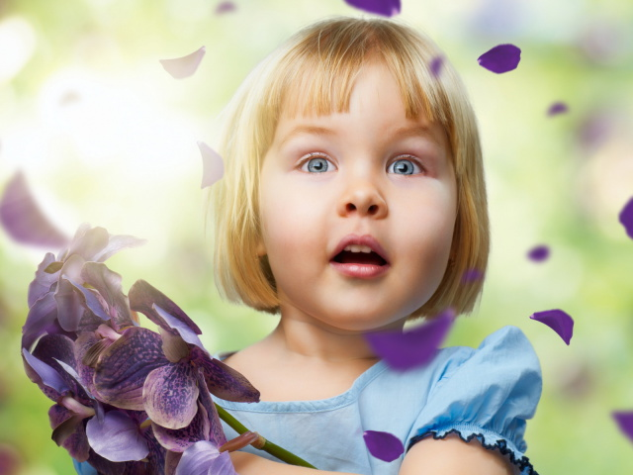
Определите по ключевым словам жанр сегодняшнего произведения:
волшебная,
бытовая,
богатырская,
народная,
авторская

Slide 4
Сказка
♦Зачин
♦ Концовка
♦ Волшебство
♦ Трёхкратные повторы

Slide 5
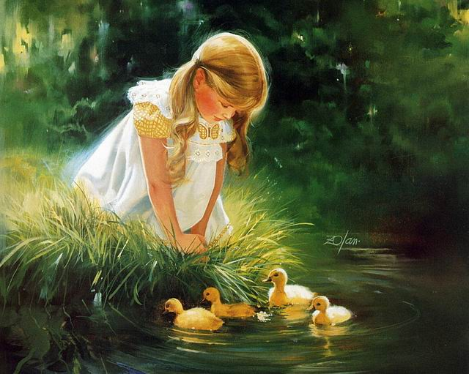
Жанры в литературе
Рассказ
Повесть
Роман
Баллада
Сказка
Басня
Пьеса
Стихотворение

Slide 6
Эпиграф к нашему уроку
«Человек, который думает только о себе, не может быть счастлив»
Луций Сенека (великий римский философ, драматург, оратор)

Slide 7
♦А что такое счастье для человека?
♦ Каким его видит Лев Толстой, как его понимаете вы, современные читатели?
Эту проблему мы попытаемся решить на уроке.

Slide 8
Пословицы
♦ Каждый понимает счастье по-своему.
♦ Каждый делает
свой выбор и
идет к счастью
своим путем.

Slide 10
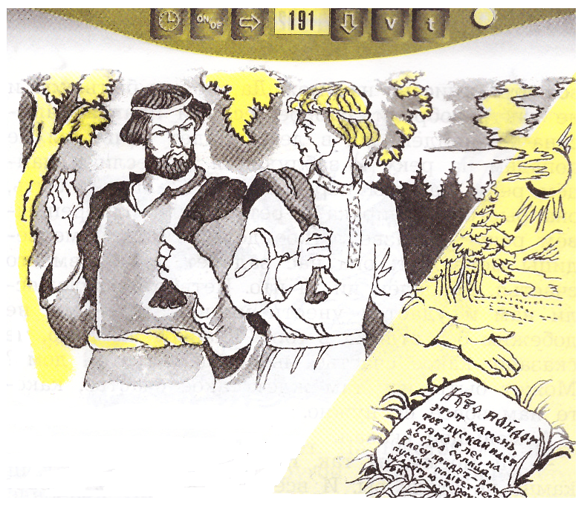
Два брата
Л. Толстой

Slide 11
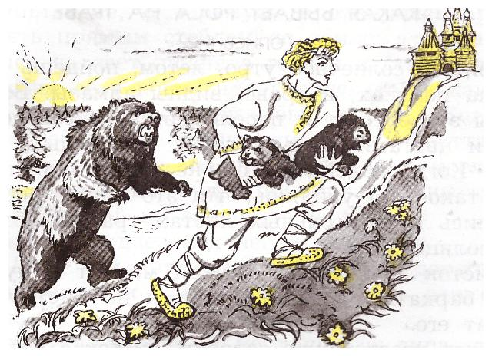

Slide 12
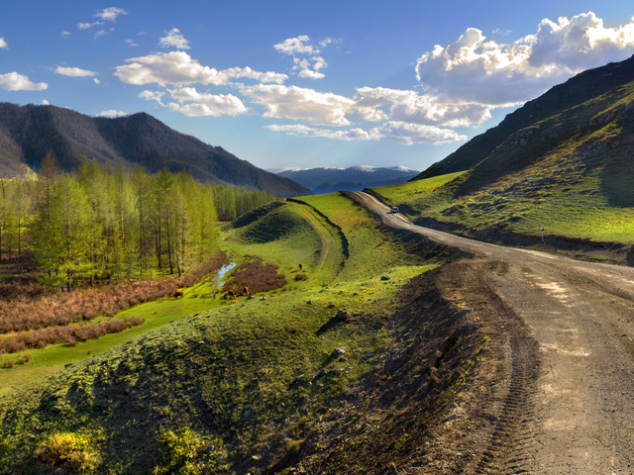
Ключевые слова
Путешествие камень
надпись
пошел
остался царствовал
жил в деревне

Slide 13
♦Подле-возле (около).
♦ Беги без оглядки-очень быстро.
♦ Написано на смех - ради шутки.
♦ Пропадем ни за что- пропадем напрасно
♦ Останемся ни при чем -останемся ни с чем.

Slide 14
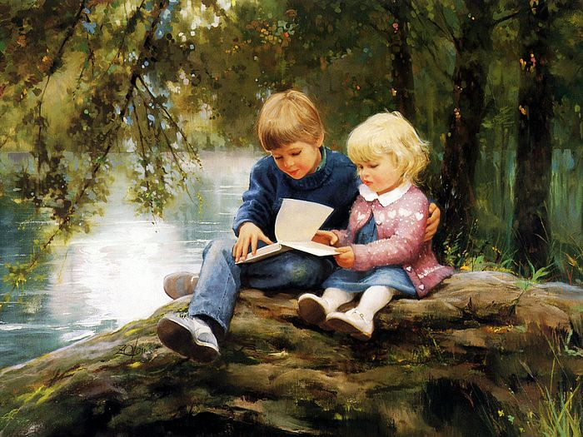
писано - ________написано меньшой - ______младший пошёл странствовать - путешествовать задерёт - ________разорвёт помянуть - ____вспомнить хошь - ________хочешь не сули - ______не обещай

Slide 15
Характеристика братьев

Slide 16
Вывод:
●Л. Н. Толстой был убежден, что каждый человек приходит в этот мир для счастья, но приходит к нему по-своему,
проживает свою жизнь так, как считает нужным.
● Каждый человек имеет право выбора.
● Можно прожить скромно и тихо, только ради себя или с пользой для других, как Л. Н. Толстой.
● Он учил людей понимать жизнь и бороться за свое счастье.

Slide 17
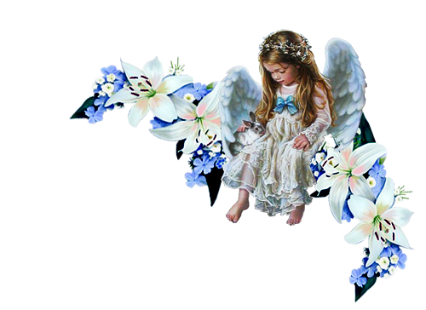
«Искать большего счастья,
малое потерять».

Slide 18
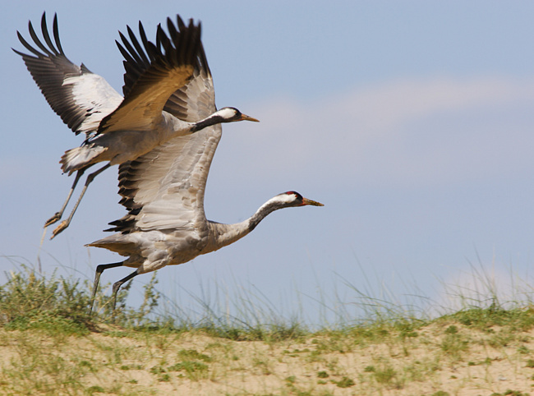
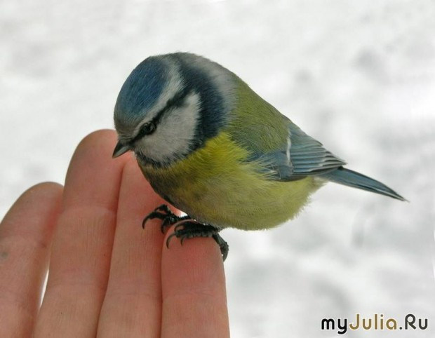
«Не сули журавля
в небе,
а дай синицу в руки».

Slide 19
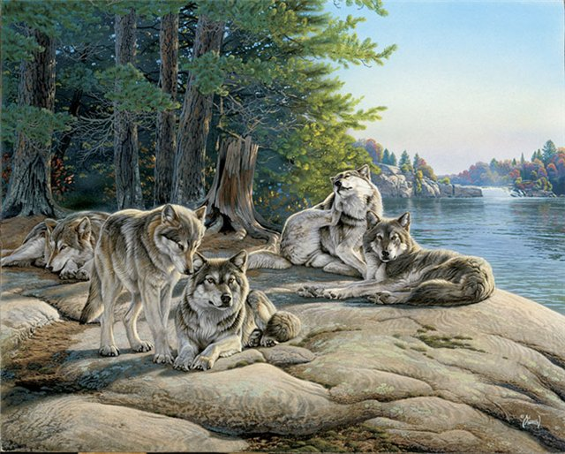
«Волков бояться,
в лес не ходить»

Slide 20
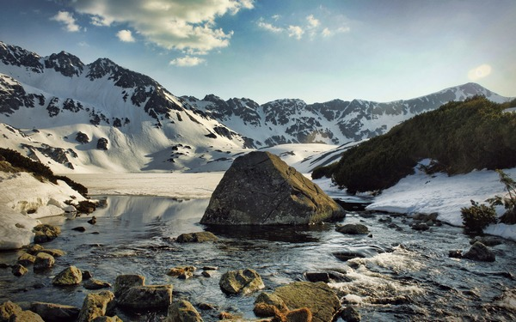
«Под лежачий камень
вода не потечёт»

Slide 22
♦Счастья ключи в своих руках ищи. ♦ Счастье в нас, а не вокруг да около.

Slide 23
Использованная литература:
1.Литературное чтение «В океане света». Учебник 4 класс. Бунеев Р.Н., Бунеева Е.В.
2.Тетрадь по литературному чтению. 4 класс. Бунеев Р.Н., Бунеева Е.В., Чиндилова О.В.
3. Уроки литературного чтения в 4-м классе. Методические рекомендации для учителя. Бунеева Е.В., Чиндилова О.В.
4. Ресурсы интернета (картинки для презентации).

